Slide 1

SOSIALISASI
PENEMPATAN DAN
PERLINDUNGAN PEKERJA
MIGRAN INDONESIA (PMI)
BAGI PETUGAS BURSA KERJA KHUSUS DI SMA/SMK SE-KABUPATEN KEBUMEN

Slide 2
BURSA KERJA KHUSUS (BKK)
1. PENGERTIAN
Bursa Kerja Khusus (BKK) adalah sebuah lembaga yang dibentuk di Sekolah Menengah Kejuruan Negeri dan Swasta, sebagai unit pelaksana yang memberikan pelayanan dan informasi lowongan kerja, pelaksana pemasaran, penyaluran dan penempatan tenaga kerja, merupakan mitra Dinas Tenaga Kerja dan Koperasi Usaha Kecil dan Menengah
2. FUNGSI DAN PERAN
Fungsi dari BKK adalah mempertemukan antara pencari kerja dengan pengguna lulusan. Peran BKK sangat penting yaitu sebagai mediator antara pengguna tenaga kerja dan tenaga kerja (lulusan) untuk mendapatkan pekerjaan .

Slide 3
PELAKSANA PENEMPATAN TENAGA KERJA
SESUAI PERMENAKER RI NOMOR 39 TAHUN 2016
Penempatan Tenaga Kerja selain dilakukan oleh pelaksana Penempatan Tenaga Kerja dapat dilakukan oleh BKK
Penempatan Tenaga Kerja oleh BKK diperuntukkan bagi alumni
BKK di larang menempatkan
Tenaga Kerja di luar alumninya, dan/atau
Tenaga Kerja Keluar Negeri
Pembentukan BKK ditetapkan dengan kepala satuan pendidikan menengah serta didaftarkan kepada Dinas Kabupaten dengan melampirkan
Copy surat ijin pendirian atau surat izin operasional satuan pendidikan menengah
Copy Keputusan Pembentukan BKK dan struktur organisasi BKK, dan
Rencana Penempatan Tenaga Kerja paling sedikit 1 tahun ke depan
Personil wajib mengikuti bimbingan tehnis atar kerja

Slide 4
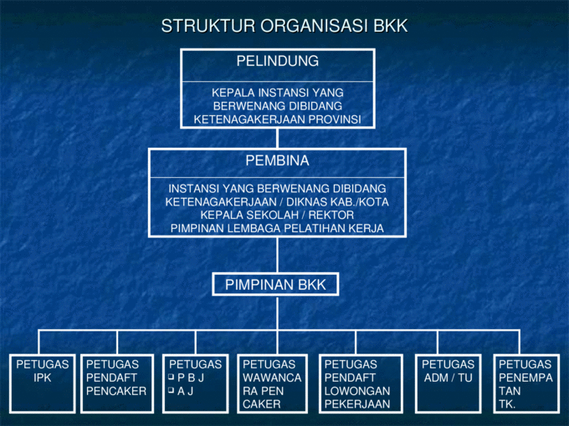
PEMBINA
KEPALA DINAS KAB/KOTA
PENANGGUNG JAWAB BURSA KERJA
KEPALA SEKOLAH / REKTOR /
KEPALA LEMABA PELATIHAN KERJA
KETUA BURSA KERJA

Slide 5
URAIAN TUGAS
1, PIMPINAN BKK
Merencanakan dan membuat program BKK Mengkonsultasikan program BKK Mengkoordinir Pelaksanaan Program Kerja Melaporkan hasil kegiatan ke Kepsek
2. PETUGAS IPK
Menawarkan tamatan ke Dunia Usaha/Dunia Industri Menerima permintaan calon tenaga kerja Menjalin hubungan dengan DU/DI, Dinas Naker, P3MI Melakukan pelepasan/pengiriman calon tenaga kerja
3. PETUGAS PENCARI KERJA
Melayani pendaftaran calon tenaga kerja
4. PETUGAS PENYULUHAN BIMBINGAN JABATAN /ANALIS JABATAN (PBJ/AJ)
Memberi pembekalan kepada calon tenaga kerja yang akan dikirim Memberikan pendidikan dan pelatihan tentang soft skill dan hard skill

Slide 6
Menganalisa jenis pekerjaan dari jabatan yang akan dimasuki oleh calon tenaga kerja Memberi layanan konsultasi kepada tamatan yang sudah bekerja Melayani calon tenaga kerja yang ingin bekonsultasi
5. PETUGAS WAWANCARA PENCARI KERJA
Melakukan tes wawancara calon tenaga kerja
6. PETUGAS PENDAFTAR LOWONGAN PEKERJAAN
Mendaftar lowongan kerja yang masuk ke BKK
7. PETUGAS ADMIN/TU
Menerima surat masuk Menyampaikan informasi dari luar kepada yang berkopenten Membuat daftar lowongan kerja yang tersedia Membuat dan menyerahkan laporan bulanan Mencari/mendata tamatan yang belum bekerja
8. PETUGAS PENEMPATAN TENAGA KERJA
Melakukan pelayanan penempatan tenaga kerja di dalam maupun luar negeri

